Slide 1
My12306项目汇报
组长：王慧娴
组员：许杨杨 程婷 林小娜 肖雪丽 秦丹妮
2016.8.5

Slide 2
JSP
CSS
AJAX
项目技术
HTML
JS

Slide 3
目录
一、前台
1、查询购票
2、功能介绍
3、技术要点
二、后端
1、列车编制
2、技术要点

Slide 4
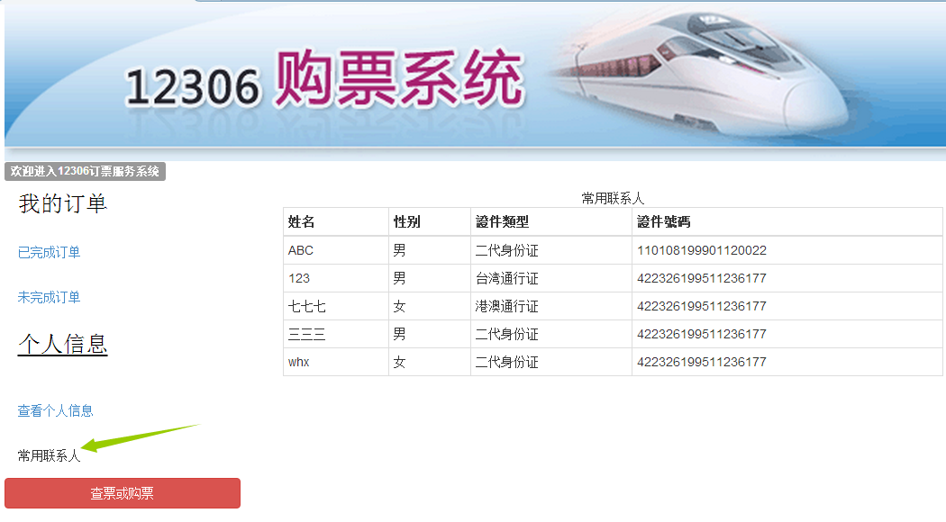
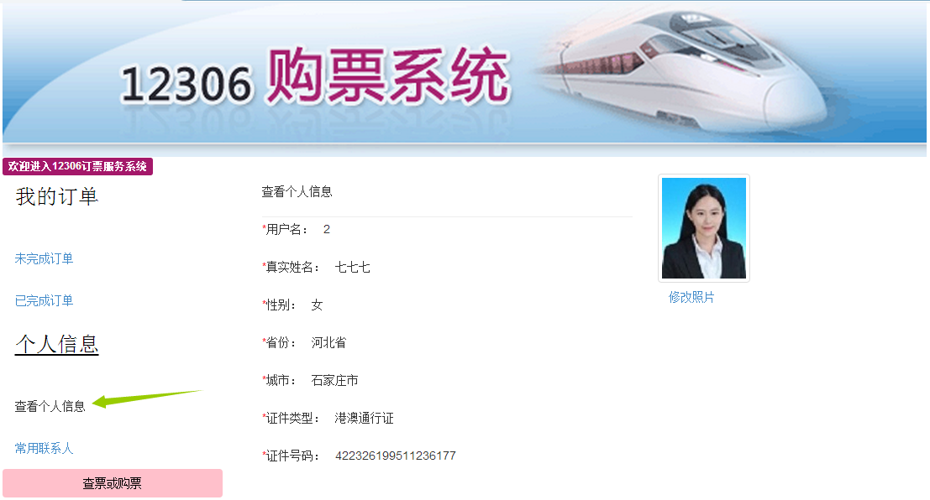

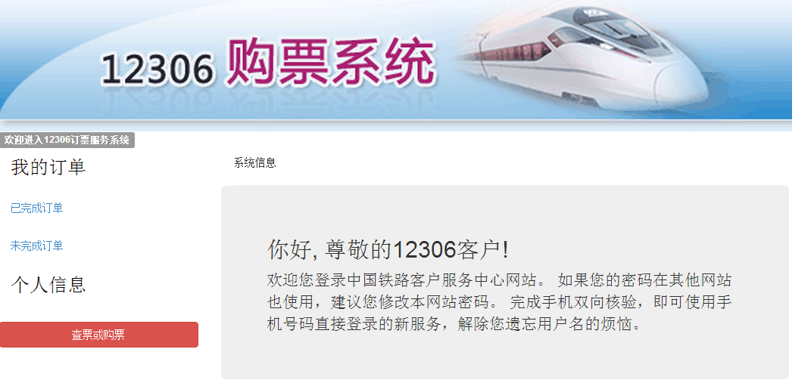
基本信息管理

Slide 5
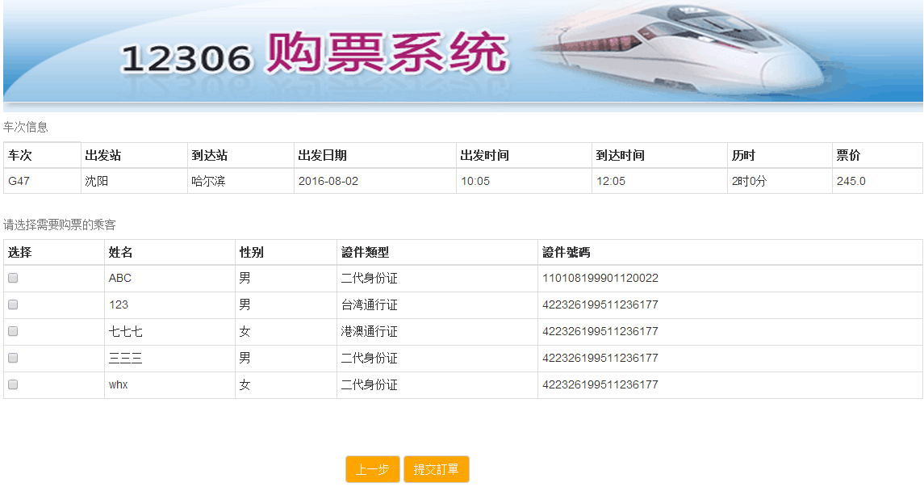
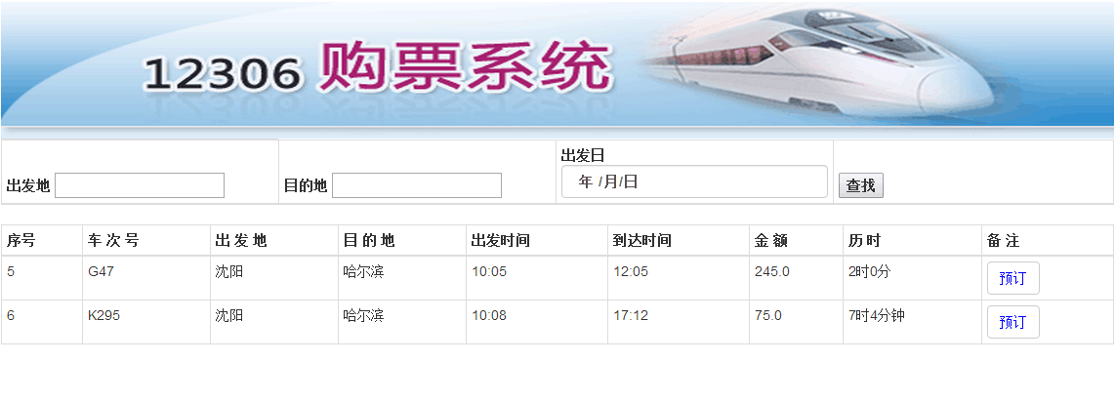
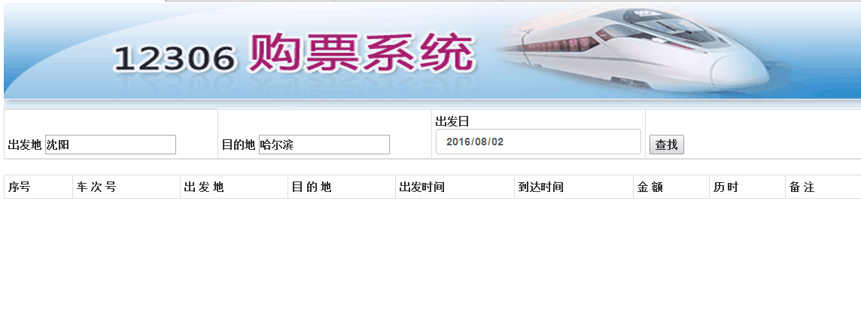
查询车次及购票

Slide 6
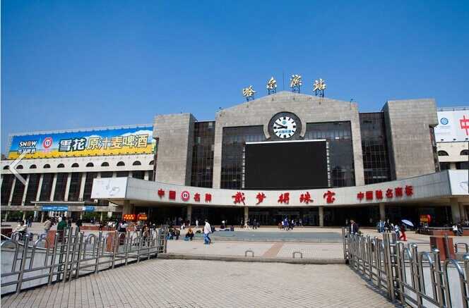
车站
沈阳
哈尔滨

Slide 7

G47车次
沈阳
哈尔滨
始发站
终点站
10:05
12:05

Slide 8
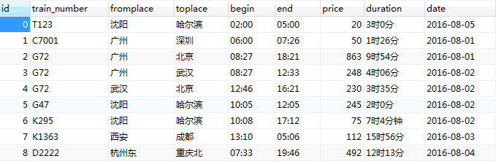
路线

Slide 9
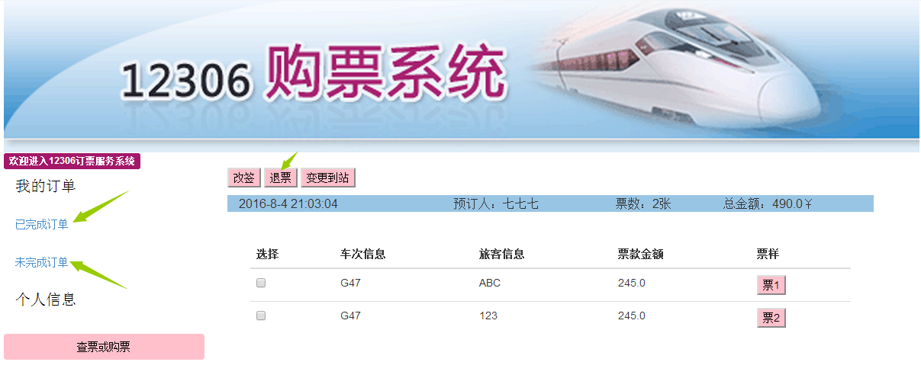
订单管理

Slide 10
服务器端
分页查询
一、后台管理
2.技术要点

Slide 11
后台演示

Slide 12
二、
1、业务流程
功能介绍
二、前台

Slide 13
查询
预订
支付
管理
项目流程
退票
个人信息

Slide 14
前台演示

Slide 15
Thank you

